Slide 1
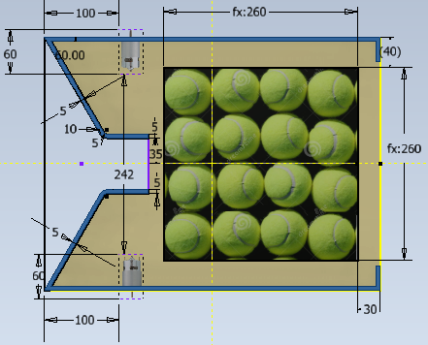
Aspas
Independientemente del material las dimensiones serían:
Ancho: 3 mm
Largo: 100 mm Alto: 80 mm
Eje Diametro 3 mm
Cambiar el diseño de la cabina donde entrarán las pelotas

Slide 2
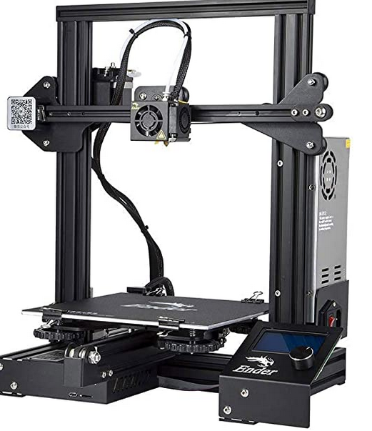
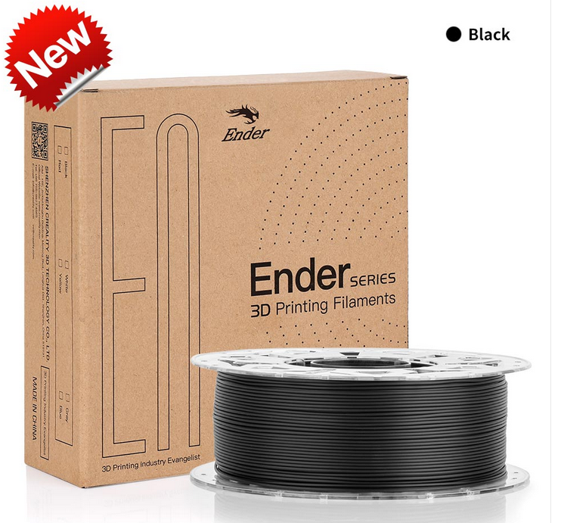
Material y Dimensión - Aspas y Eje
Impresión 3D: Ender 3
Detalles: Filamento Ácido poliláctico
Precio - 430 $
Dimensiones 1.75 mm diametro
Diseños más complejos y elaborados
Podemos elegir el grosor que más nos convenga.
Da un aspecto profesional
Más caro que las demás propuestas
No muchos poseen una impresora 3D

Slide 3
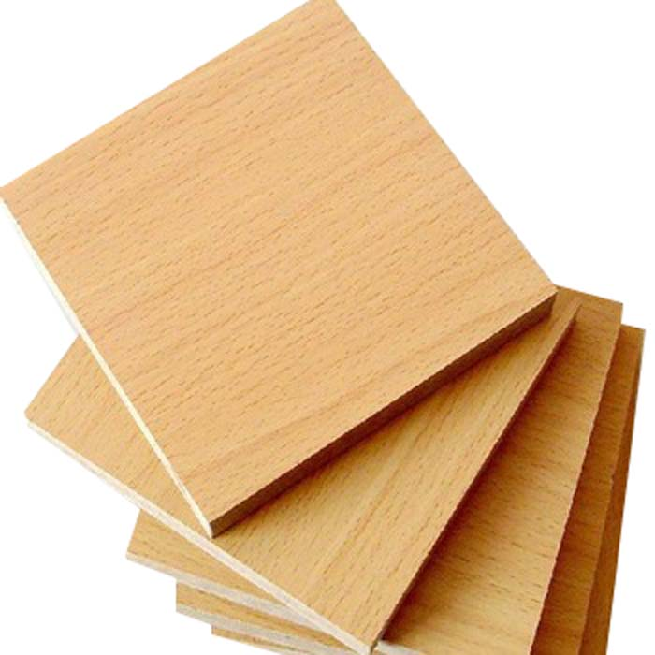
Material y Dimensión - Aspas y Eje
MDF
Detalles:
Precio: 20 a 40 $ (depende del grosor)
Dimensiones: 40 X 30 [cm]
Económico
Manejo fácil
Podemos usar barnices o pinturas para una mejor presentación
Baja resistencia al agua
El uso de tornillos puede romper o dañar la pieza
Es pesado

Slide 4
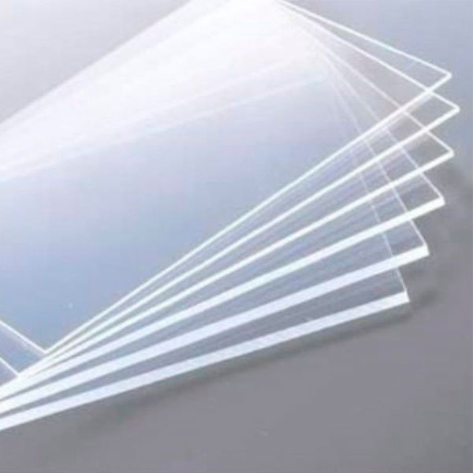
Material y Dimensión - Aspas y Eje
Cristal Acrílico
Detalles:
Precio: 95 a 110 $ (depende del grosor)
Dimensiones: 40 X 30 [cm]
De alta dureza
Resistente al agua
Su densidad volumétrica es de 1.1, su densidad equivale a un 43% la densidad del aluminio.
Los cambios de temperatura afectan las dimensiones del material.
Impacto constante podría deformar la pieza.

